Slide 1
AB效应
吴熙楠 陈佳炜 苏彦铭

Slide 2
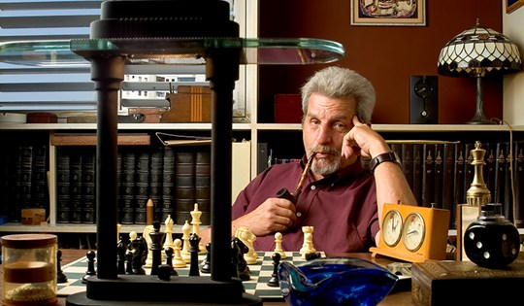
AB效应简介（先来看看A和B）
来看看A
以色列物理学家，主攻量子力学领域。曾经获得沃尔夫物理学奖，2010年奥巴马总统提出授予国家科学奖章。
Aharonov

Slide 3
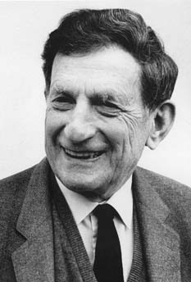
再来看看B
美国物理学家，作为一位卓越的量子物理学家，他不仅在主流研究（诸如等离子体物理学理论、金属理论、高能粒子理论以及AB效应等等）中做出其独特的贡献，而且更重要得是，在量子力学的基础研究中，他以反潮流的大无畏精神和严谨求实的科学态度，对于玻尓创立的量子力学正统观点提出了挑战。
Bohm

Slide 4
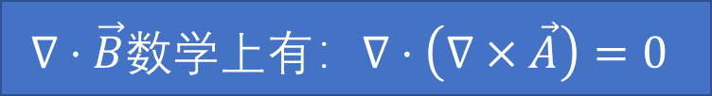

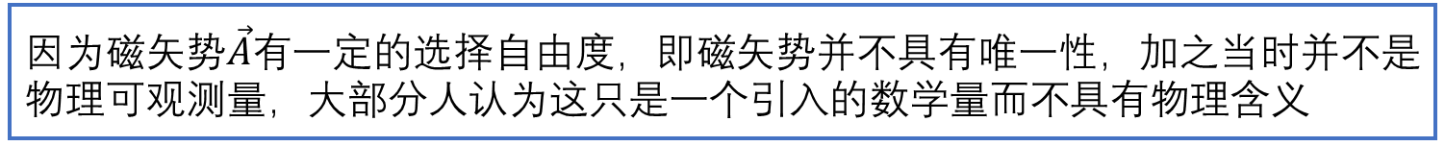
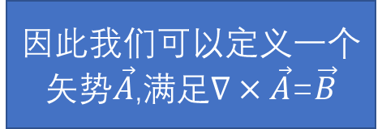
其实还有一组A和B
B：磁感应强度（不用多说大家都很熟悉）
A：磁矢势（大家也很熟悉）
磁矢势的引入：
$$∇⋅\vec{B}=0$$
因此我们可以定义一个矢势$\vec{A}$,满足$∇×\vec{A}$=$\vec{B}$
$$∇⋅\vec{B}\text{数学上有：}∇⋅\left(∇×\vec{A}\right)=0$$
因为磁矢势$\vec{A}有$一定的选择自由度，即磁矢势并不具有唯一性，加之当时并不是物理可观测量，大部分人认为这只是一个引入的数学量而不具有物理含义

Slide 5
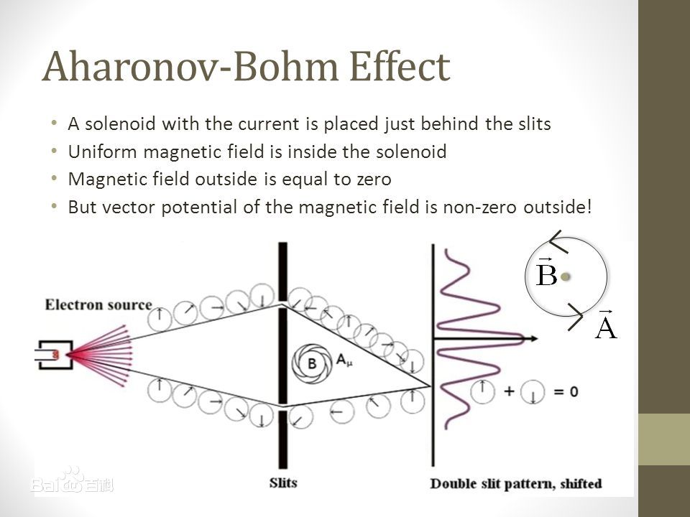
AB效应：带电粒子通过无磁场但有磁矢势的区域时会发生波函数的相位变化。

Slide 6
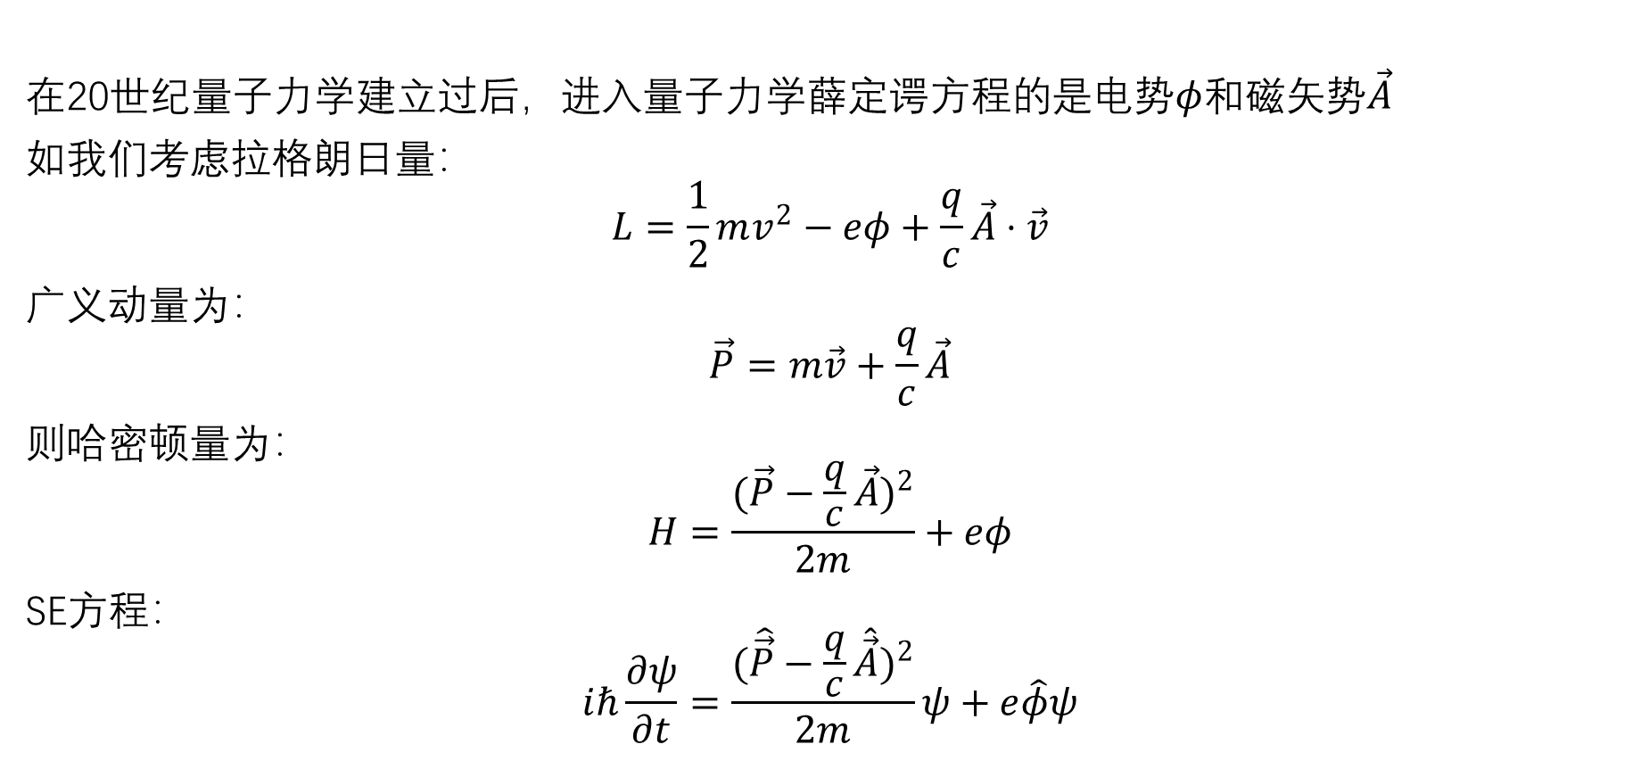
在20世纪量子力学建立过后，进入量子力学薛定谔方程的是电势$φ$和磁矢势$\vec{A}$
如我们考虑拉格朗日量：
$$L=\frac{1}{2}mv^{2}−eφ+\frac{q}{c}\vec{A}⋅\vec{v}$$
广义动量为：
$$\vec{P}=m\vec{v}+\frac{q}{c}\vec{A}$$
则哈密顿量为：
$$H=\frac{{(\vec{P}−\frac{q}{c}\vec{A})}^{2}}{2m}+eφ$$
SE方程：
$$iℏ\frac{∂ψ}{∂t}=\frac{{(\hat{\vec{P}}−\frac{q}{c}\hat{\vec{A}})}^{2}}{2m}ψ+e\hat{φ}ψ$$

Slide 7
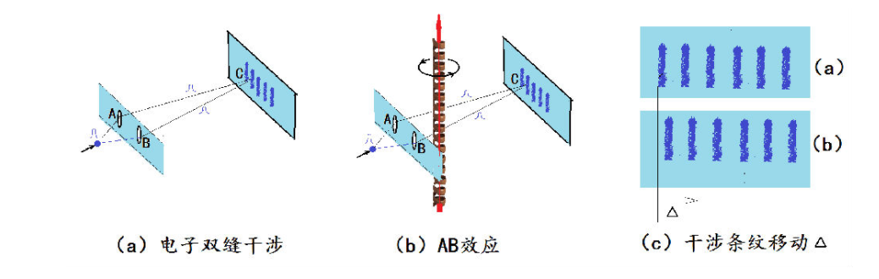
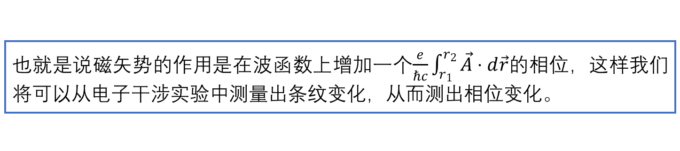

我们考虑规范变换：
$$φ→φ^{′},\vec{A}→{\vec{A}}^{′},ψ→ψ^{′}$$
令：
$${\vec{A}}^{′}=\vec{A}+∇f,φ^{′}=φ−\frac{1}{c}\frac{∂f}{∂t}$$
为了使得SE方程保持不变， 解得$：ψ^{′}=ψe^{\frac{ief}{ℏc}}$
也就是说磁矢势的作用是在波函数上增加一个$\frac{e}{ℏc}\int_{r_{1}}^{r_{2}}{\vec{A}⋅d\vec{r}}$的相位，这样我们将可以从电子干涉实验中测量出条纹变化，从而测出相位变化。

Slide 8
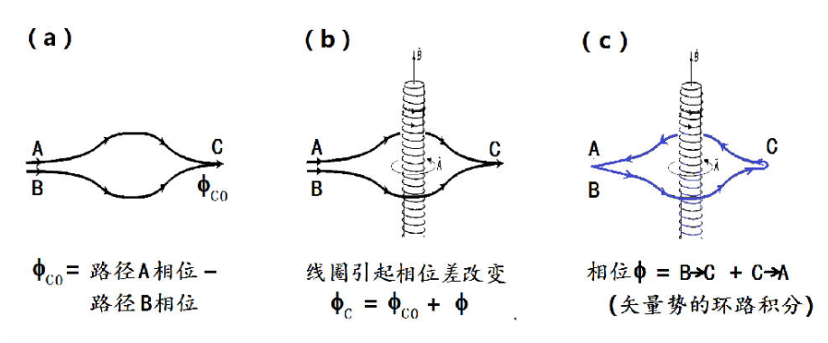

Slide 9
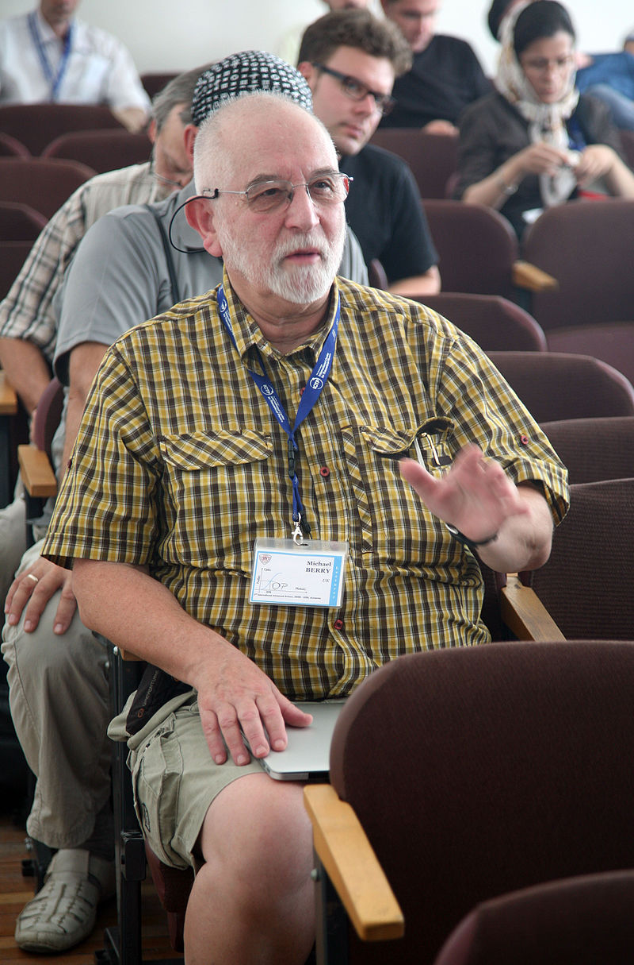
贝里相位：
当一个系统的哈密顿量依赖于一个随时间周期变化的参量时，在绝热近似条件下，系统的在演化一个时间周期后，除了会累积一个固有的动力学相位以外，还会多出一个特殊的相位。这个相位其实并不依赖于绝热条件，是个系统内禀的属性，同时也不依赖参数的变化路径，只依赖于其初始与最终的取值。因此，这个特殊的相位也被称作是几何相位。
从中可以看出其实不管AB效应还是AC效应都只是贝里相位的特例而已。

Slide 10
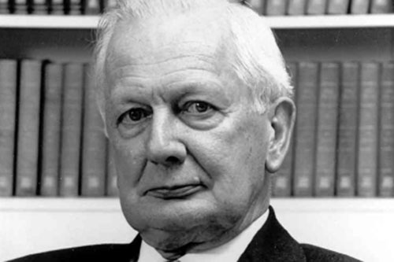
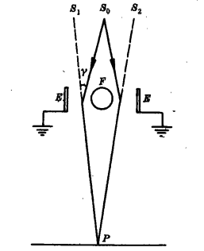
AB效应的早期实验探讨
1960年5月，在英国威尔士物理实验室工作的钱伯斯率先取得了实验结果
先了解一下电子双棱镜：
F是带正电势的金属细丝
E是接地的金属板
F，E间的静电场使电子束发生偏转
恰似光学中的双棱镜系统
（其实早在阿哈罗诺夫和波姆发表这一论文之前已跟钱伯斯讨论过，接着钱伯斯就展开了研究）

Slide 11
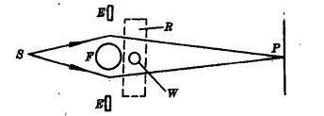
钱伯斯实验简图如下：
首先只加静磁场，发现条纹整体移动，但是干涉条纹的波峰波谷不发生变化；
然后将铁晶须放置在F后面，这一举措会在W处产生局域磁场，结果发现波峰波谷移动，这种磁通量引起的相位变化正是AB效应所预言的。
静磁场区域
电子双棱镜系统
铁晶须

Slide 12
但是，钱伯斯的实验中磁通量的改变是靠铁晶须的截面变化来实现的，这就使得铁晶须周围有漏磁场分布，径向磁场分量对电子束的影响不可忽略，因此不足以证明A-B效应。
后来又有人进行了不少努力，但都由于某些原因不足以证明A-B效应。比较著名的有莫伦史蒂特与拜赫的合作。他们将铁晶须换为螺线管，但无论如何螺线管不能做到那么小，而且绕线也不能做到无限致密且无限长，因此总存在缺点

Slide 13
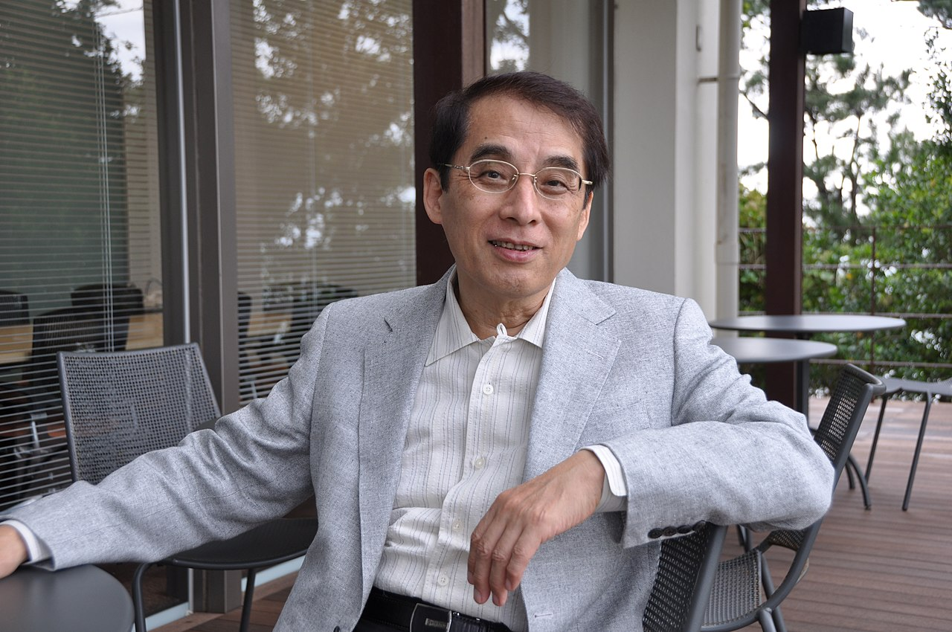
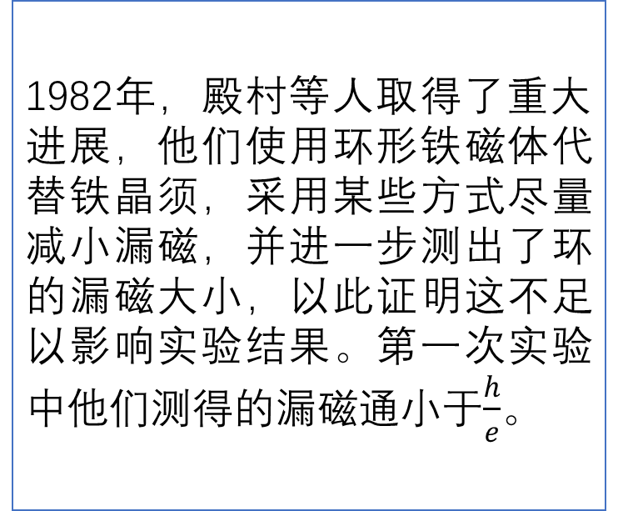
八十年代的确证实验
1982年，殿村等人取得了重大进展，他们使用环形铁磁体代替铁晶须，采用某些方式尽量减小漏磁，并进一步测出了环的漏磁大小，以此证明这不足以影响实验结果。第一次实验中他们测得的漏磁通小于$\frac{h}{e}$。

Slide 14
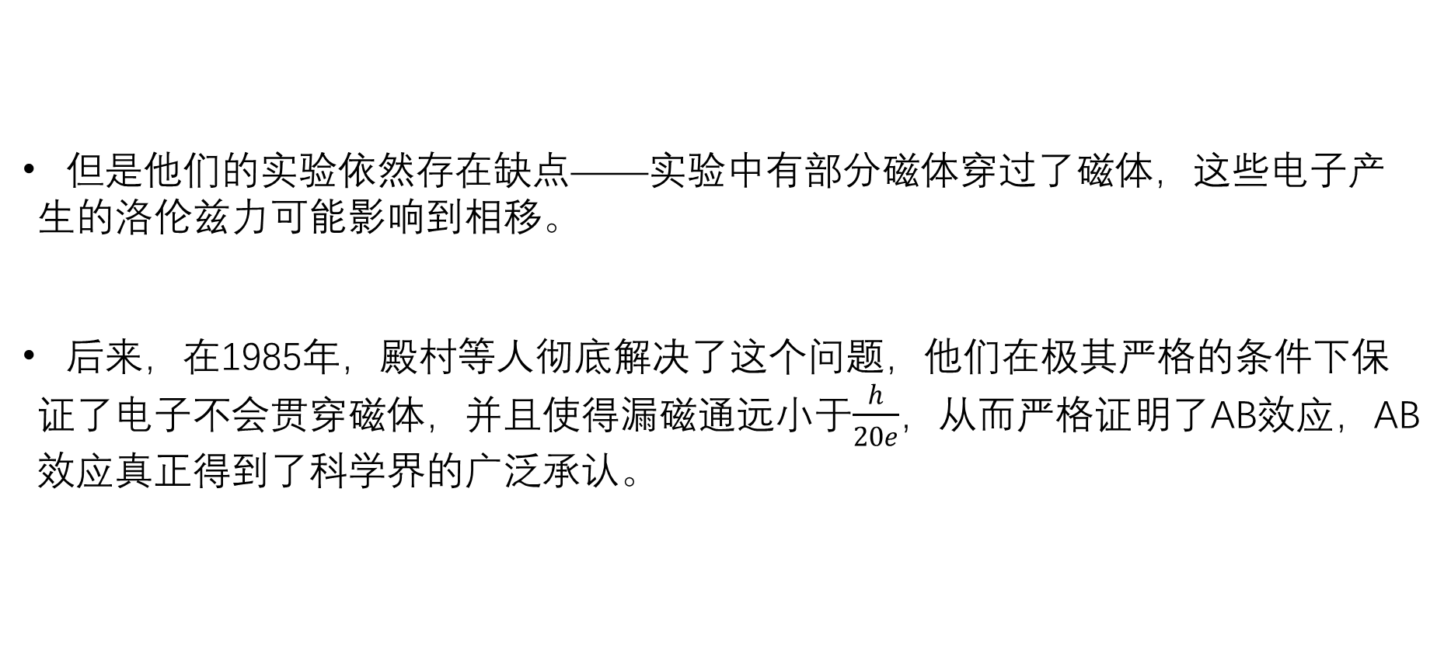
但是他们的实验依然存在缺点——实验中有部分磁体穿过了磁体，这些电子产生的洛伦兹力可能影响到相移。
后来，在1985年，殿村等人彻底解决了这个问题，他们在极其严格的条件下保证了电子不会贯穿磁体，并且使得漏磁通远小于$\frac{h}{20e}$，从而严格证明了AB效应，AB效应真正得到了科学界的广泛承认。

Slide 15
AB效应的意义
在经典电磁学中，磁感应强度B可直接测量，是基本量；而磁矢势A在规范变换允许的前提下并不唯一，且不给出直接的观测效应，从而长期作为一种数学上的辅助量而存在。AB效应的发现使磁矢势成为了可以和电势对应的物理实在，电磁学理论也变得更加对称、优美。
从另一个角度上来看，AB效应也提供了一种测量磁矢势的手段。
在发现了电磁场中这种奇妙的现象后，人们很自然地试图将其推广至其他的规范场中。杨振宁和吴大峻曾讨论过杨-米尔斯规范场的AB效应。1984年，在AB效应的基础上阿哈罗诺夫和卡谢提出了AC效应的预言。

Slide 16
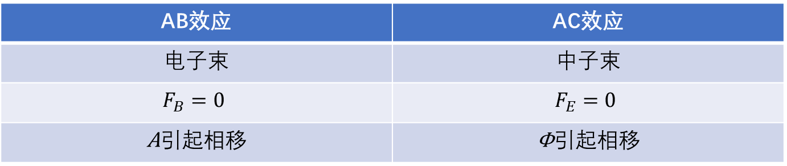
由AB效应衍生出来的AC效应
电场与磁场互为对偶场，有理由认为在电场中可以观察到类似的现象。
将AB效应实验中的电子换成中子，将螺线管换作线状导体。
1989年，该预言被墨尔本大学、密苏里大学、纽约州立大学组成的联合研究组证实。
AB效应 | AC效应
电子束 | 中子束
$$F_{B}=0$$ | $$F_{E}=0$$
A引起相移 | Φ引起相移

Slide 17
与纳米技术的紧密联系
固体中的晶格振动造成的散射是非弹性碰撞，会严重影响电子的相干性。因此，材料的线度有着重要意义：材料的线度不得大于电子的平均自由程。纳米技术使得相关的研究迅速发展。
值得一提的是，此实验中观测的对象、手段和量值都属于宏观范畴，而结果却直接反映了微观体系的性质，可以看出纳米科技在宏观与微观间起到的桥梁作用。
另外，可以通过AB效应来间接测量固体材料的磁阻等性质。

Slide 18
Thanks!

